Slide 1
Plan d'action mondial intégré pour prévenir et combattre la Pneumonie et la Diarrhée (GAPPD)
Présentation
[Insérer le nom du présentateur ici]

Slide 2
En [insérer le pays]…
Trop d'enfants meurent encore de pneumonie et de diarrhée
Dans le monde...
La Pneumonie et la diarrhée sont responsables de près d'un tiers des décès des enfants de moins de cinq ans, coûtant plus de 2 millions de vies chaque année

Slide 3
En chiffres...
[Insérer ici les chiffres nationaux de la mortalité par pneumonie et diarrhée – vérifier les données depuis Compte à rebours 2015 ou Une promesse renouvelée – tableau de bord]

Slide 4
Pour la toute première fois… Il existe un plan mondial pour s'attaquer simultanément à deux des causes majeures de la mortalité infantile : la pneumonie et la diarrhée

Slide 5
Plan d'action mondial intégré pour prévenir et combattre la Pneumonie et la Diarrhée (GAPPD)
Publié le 12 avril
Développé par l'Organisation Mondiale de la Santé et le Fond des Nations Unies pour l'Enfance
Représente un plan intégré et intensifié pour réduire la mortalité et les maladies dues à la pneumonie et à la diarrhée

Slide 6
Cadre du GAPPD
PROTÉGER les enfants
PRÉVENIR les maladies
TRAITER les maladies

Slide 7
PROTÉGER les enfants à l'aide de bonnes pratiques de santé dès la naissance, par :
L'allaitement au sein exclusif pendant six mois
La fourniture d'une alimentation complémentaire adéquate
La fourniture de suppléments alimentaires comme la vitamine A

Slide 8
EMPÊCHER les enfants de tomber malades par les actions suivantes :
La vaccination contre la coqueluche, la rougeole, les affections à pneumocoques et le rotavirus
Se laver les mains avec du savon
Améliorer l'accès à l'eau potable et aux installations sanitaires
Réduire la pollution atmosphérique du foyer
Fournir une prophylaxie au cotrimoxazole pour les enfants infectés ou exposés au VIH

Slide 9
TRAITER les enfants qui sont atteints par :
L'amélioration du recours aux soins
Améliorer la prise en charge des cas dans les centres de santé et au niveau communautaire
Utiliser l'amoxicilline et l'oxygène pour traiter la pneumonie, et utiliser les solutions de réhydratation orale à basse osmose et le zinc pour traiter la diarrhée
Maintenir une alimentation appropriée (y compris l'allaitement)

Slide 10
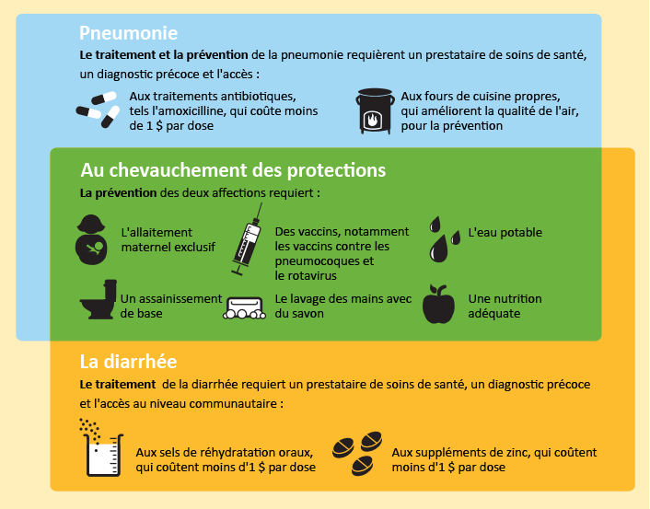
Solutions intégrées

Slide 11
En [insérer le pays]…
Nous pouvons utiliser ce plan d'action pour établir des priorités nationales et renforcer l'accent sur ces deux causes majeures de mortalité infantile

Slide 12
Succès récents
[Insérer des exemples de progrès notable et de succès récents, tels que la réduction du taux de mortalité infantile ou une augmentation du nombre de personnes ayant accès à l'eau potable et aux installations sanitaires]

Slide 13
Le GAPPD en [insérer le pays]
[À l'aide de cette diapositive, expliquer comment le GAPPD est cohérent avec les politiques, déclarations et engagements gouvernementaux existants ayant trait à la pneumonie, la diarrhée, la survie des enfants et le MDG 4.
Si votre gouvernement a signé Une promesse renouvelée, on peut décrire le GAPPD comme un plan concret pour l'aider à atteindre cet engagement. Pour savoir si votre pays a signé Une promesse renouvelée, consulter : ici.
Pour savoir si votre pays a signé l'engagement de la Commission des Nations Unies sur les produits d'importance vitale pour les femmes et les enfants, consulter ici pour l'anglais ou ici pour le français
Pour avoir davantage de renseignements sur votre pays, consulter Compte à rebours 2015.

Slide 14
Il est temps d'interpeler votre gouvernement concernant...
La priorité donnée à la lutte contre la pneumonie et la diarrhée
L'utilisation du Plan d'action mondial pour obtenir un impact maximum sur la santé en [insérer le pays] en déterminant :
Le gouvernement, les organisations de la société civile (OSC), et les organisations non gouvernementales
Ressources nécessaires
Partenaires

Slide 15
Il est temps d'interpeler votre gouvernement concernant...
L'implication des acteurs clés, notamment :
Les communautés affectées
Les OSC / ONG
Le secteur privé
Les agences donatrices
Les institutions multilatérales
L'identification des programmes efficaces et les points nécessitant des efforts supplémentaires
la coordination des efforts entre les ministères, les différents secteurs et les partenaires

Slide 16
Il est temps d'interpeler votre gouvernement concernant...
L'amélioration de l'équité en allouant les ressources afin d'atteindre ceux qui en ont le plus besoin
L'établissement de structures de gouvernance transparente pour clarifier :
Les rôles
Les responsabilités
La responsabilisation
[Insérer l'appel à l'action spécifique au pays]

Slide 17
En [insérer le pays]…
La coordination de notre approche pour combattre la pneumonie et la diarrhée en utilisant le GAPPD va :
Améliorer l'efficacité
Fournir de meilleurs services aux communautés, aux familles et aux enfants
Sauver des vies

